Slide 1
増尾地区の栄養について
柏南部第2地域包括支援センター
保健師 佐藤 茂
Notes:
緑色クロロフィル枝豆・ホウレンソウ・ニラ・ブロッコリーなど血液の流れを良くし肝臓の働きもよくしてくれます。
赤色リコピン・Bカロテン・カプサイシントマトやニンジン・牛肉や豚肉・赤身の魚血や肉をつくり、心臓の働きを良くしてくれます。手や足の冷えにも効果的で、子供の体をつくるために摂取させたい色
黄色ルテイン・ルクミン・イソフラボン大豆やカボチャトウモロコ・バナナ・みかんなど脾臓の働きをよくしてくれ、熱や力のもととなり、新陳代謝をアップさせてくれる効果も期待できます
白色ケルセチンパン・白米・白菜・キャベツ・牛乳・白身魚肺の働きを良くし、胃腸機能にも働きかけ改善効果が期待できる色
黒色アントシアニン・フコキサチンシイタケ・ごぼう・わかめ・ひじき・玄米腎臓や排泄作用をサポートする栄養素

Slide 2
本日の内容
栄養とフレイルの関係
増尾地区での栄養についての課題
地域推進圏域会議での内容

Slide 3
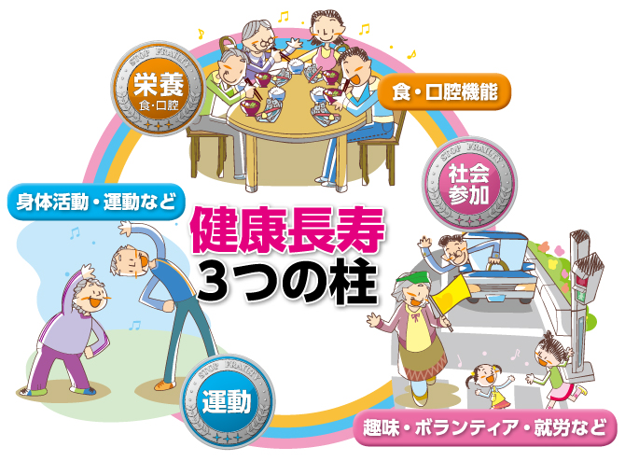
栄養とフレイルの関係について
①
②
③

Slide 4
低栄養に伴う身体の影響
東京大学高齢社会総合研究機構の研究により、フレイルを予防するためには、 「栄養（食・口腔機能）」・「運動」・「社会参加」を行い、フレイルサイクルを断ち切る、またはフレイルサイクルのスピードを遅くすることが重要だと言われています。
加齢に伴う食欲不振
疾患
慢性的な低栄養
加齢に伴う筋肉量低下
食事量
低下
サルコペニア
エネルギー
消費量低下
活動量
低下
身体機能
低下
筋力低下
気づかぬうちに低栄養化が進むケースも多く、特に、栄養（食事）への
意識改善は、フレイルサイクルを断ち切る上で重要といえます。
参照：https://www.tyojyu.or.jp/net/byouki/frailty/yobou.html
Notes:
運動不足で筋力低下になるのではなく、慢性的な栄養不足によって筋肉が弱くなるサルコペニアの原因となるという連鎖に注目していただいてほしい。
ただ運動を頑張る、散歩をする、それだけでは筋力低下は止まらないということです。
身体を作るための栄養をしっかりと補給することが大事です。

Slide 5
Notes:
フレイルドミノ見たことがある方は多いと思います。この図を見た通り
栄養はドミノ倒しの最後の要です。ここを防ぐことで身体的なフレイル予防に重要な項目になります。

Slide 6
増尾地区での低栄養の現状
①健康診断を受けた3割超の方が低栄養と該当される。
②介護予防個別会議の事例の半数以上が低栄養の問題があった。
低栄養の方が多い傾向
Notes:
健診ので低栄養と該当する方の割合は20圏域の中でも4番目に多いとされております。

Slide 7
低栄養ってどんな状態？
２１．５
BMIが 以下の状態
①１８．５ ②２１．５ ③２５．０
かつ
６か月の間で ㎏の体重低下がある
①１～２ ②２～３ ②３～５
２～３

Slide 8
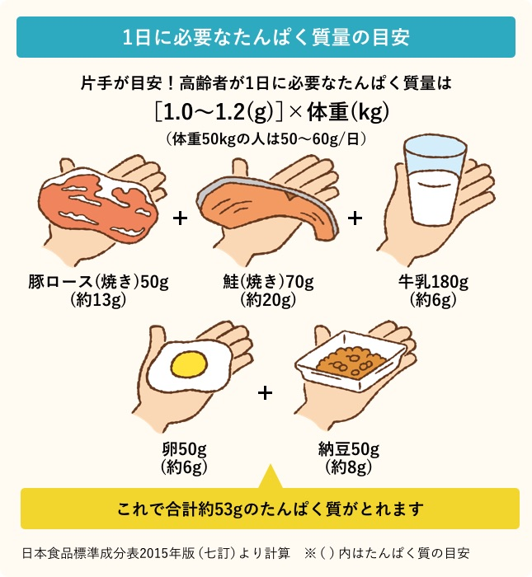
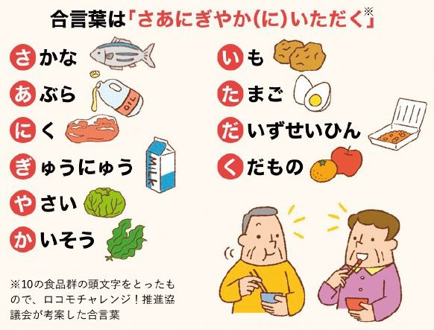

Slide 9
地域推進圏域会議の内容
地域の課題
地域の対策
自分自身や周りでも栄養の課題に気付きにくく、無自覚のうちに低栄養状態となっている
増尾もりもり栄養トライ、アングルPJ
１．重度化防止に向け栄養知識の理解
２．地域の社会資源や健康維持に関する情報を得る仕組み
Notes:
地域の課題として自分自身や周りでも栄養の課題に気づきづらく、無自覚のうちに低栄養状態となっている。
それに対しての課題として、2点の対策が必要になります。
1つ、重症化防止に向け栄養知識の理解を深めること、2つ目が地域の社会資源や健康維持に関する情報を得る仕組みが必要であるとのこと。

Slide 10
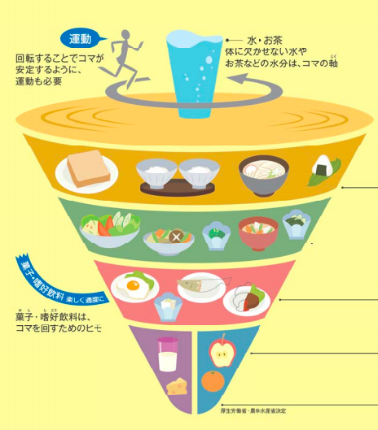
サロンで栄養講座
今年度はクローバーサロンで栄養講座を実施します。
講座内容
①フレイルに大切な栄養素とバランスについて
②スーパー、コンビニでのお惣菜の選び方
Notes:
無自覚な低栄養の方を予防する対策として、まず高齢者の方々に栄養についての知識を得る機会のために、サロンでの講座開催を検討しております。

Slide 11
連絡事項
他のサロンでも栄養講座など包括で協力させていただきたいと思いますので、必要ございましたら、ご連絡の程どうぞよろしくお願い致します。

